Slide 1
Муниципальное бюджетное учреждение дополнительное образование «Центр развития творчества детей и юношества»
поселка Краснобродского
«Ментальная арифметика как способ повышения финансовой грамотности учащихся младшего школьного возраста»
Авторы:
Сидельникова Алена Алексеевна,
педагог дополнительного образования
Глянцева Татьяна Сергеевна,
заместитель директора по УВР

Slide 2
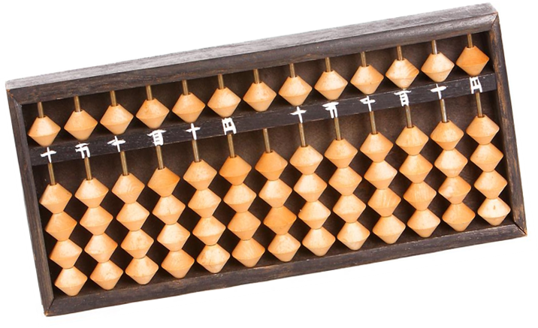
Финансовая грамотность — это совокупность знаний, навыков и установок в сфере финансового поведения человека, ведущих к улучшению благосостояния и повышению качества жизни.

Slide 3
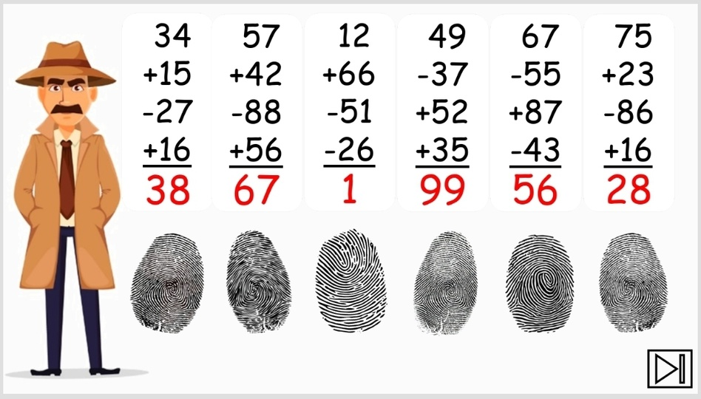
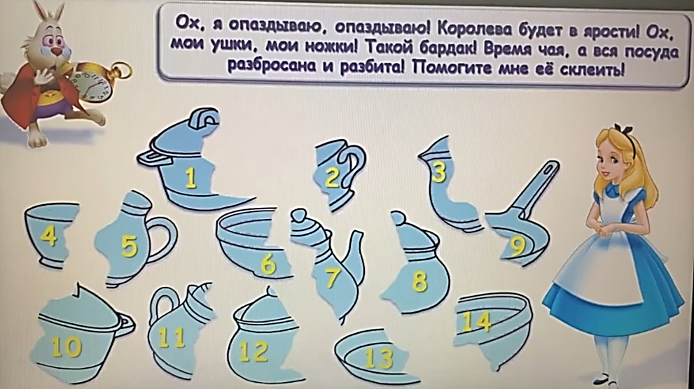
КАЧЕСТВО МЕТОДИЧЕСКОЙ РАЗРАБОТКИ

Slide 4
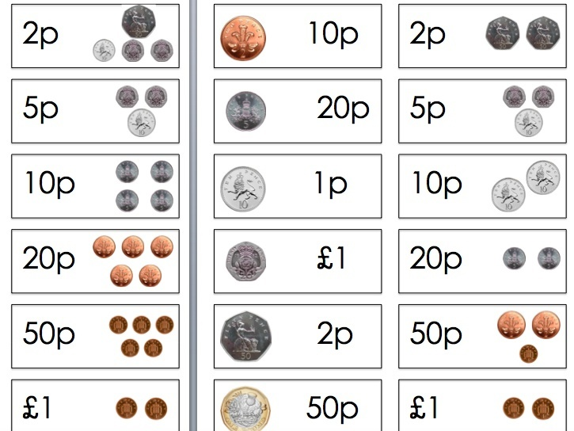
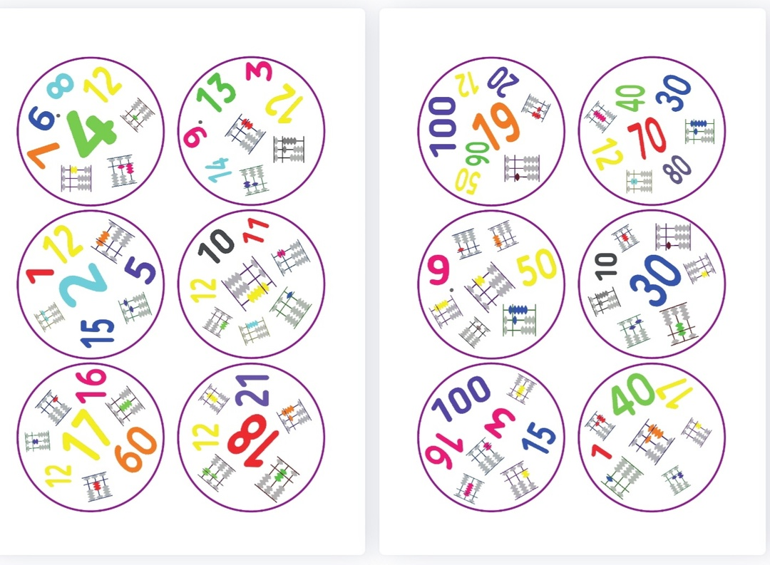
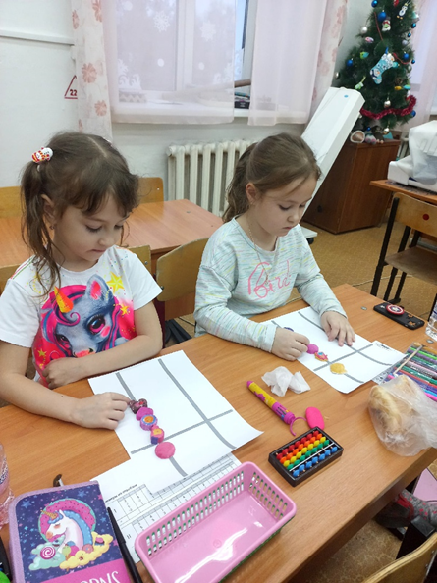
РАЗДАТОЧНЫЙ МАТЕРИАЛ
К ИГРАМ ДОСТУПЕН
ДЛЯ СКАЧИВАНИЯ!

Slide 5
ДОПОЛНИТЕЛЬНАЯ ОБЩЕОБРАЗОВАТЕЛЬНАЯ ОБЩЕРАЗВИВАЮЩАЯ ПРОГРАММА

Slide 6
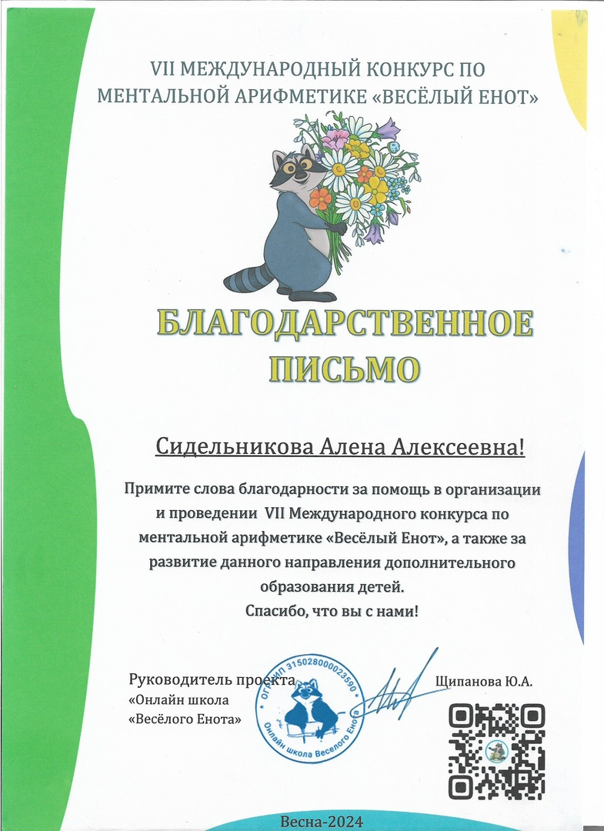
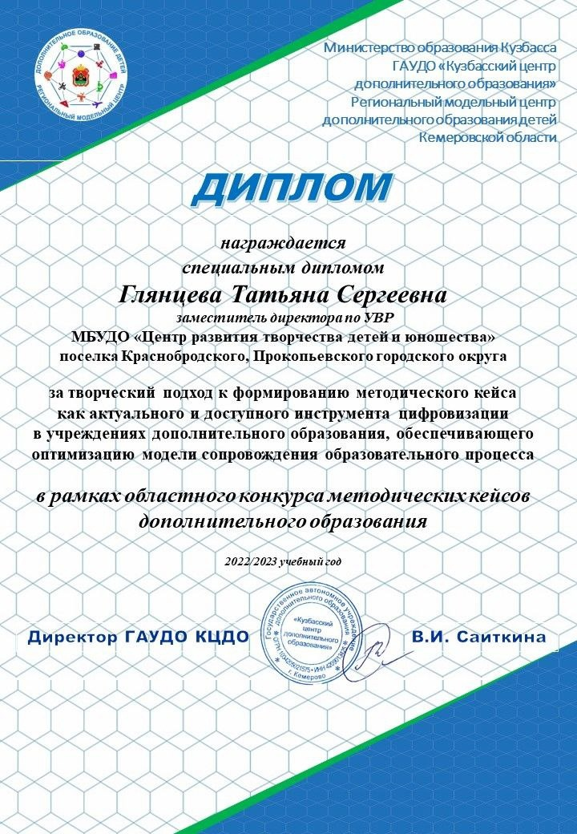
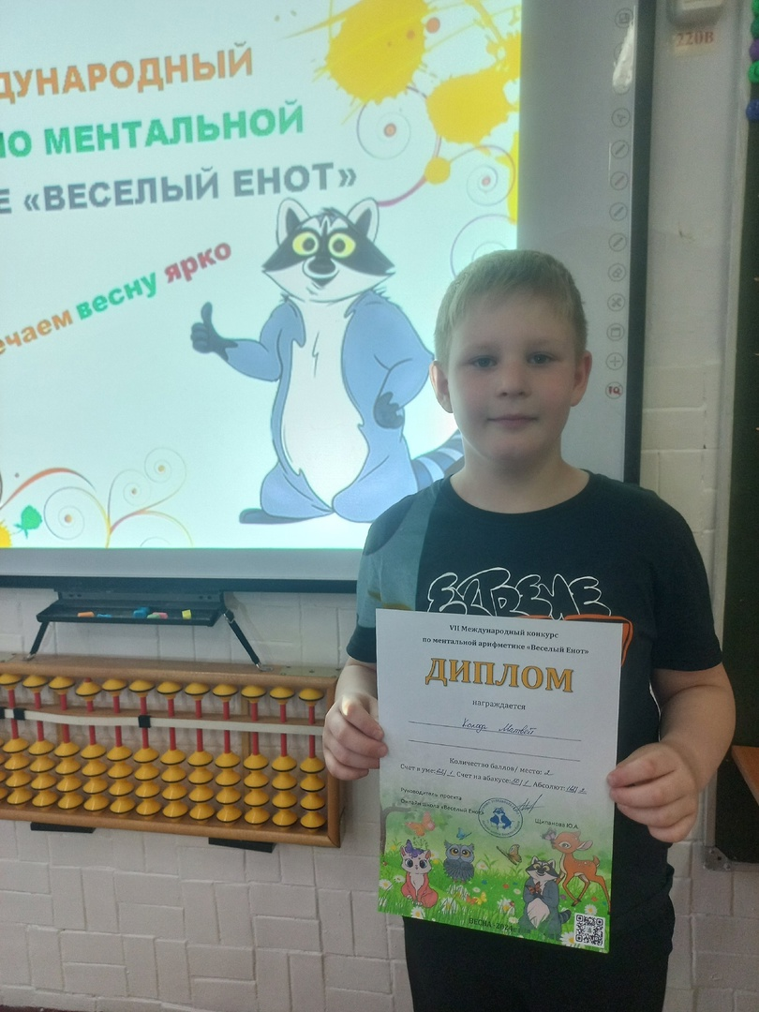
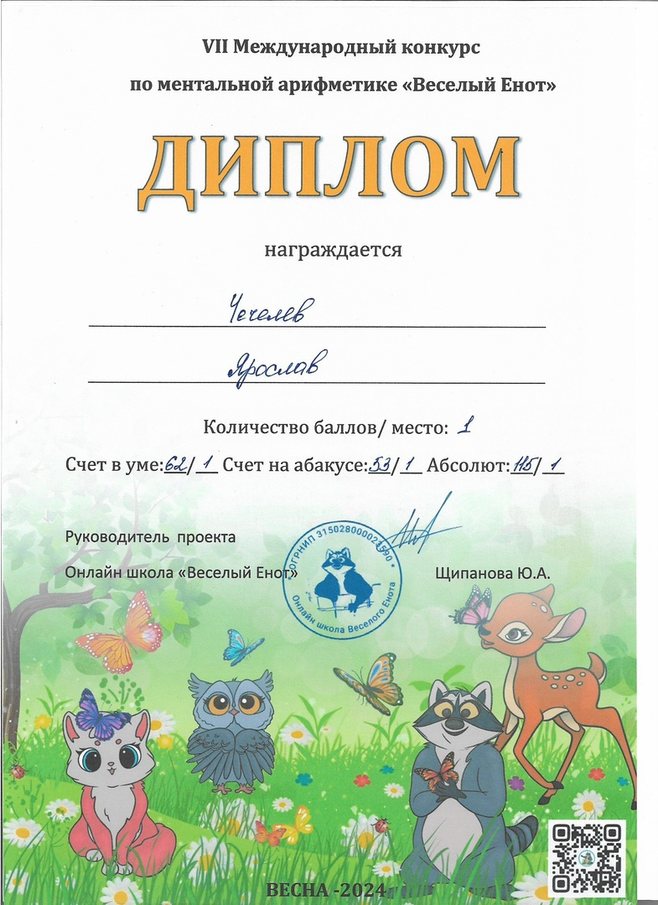
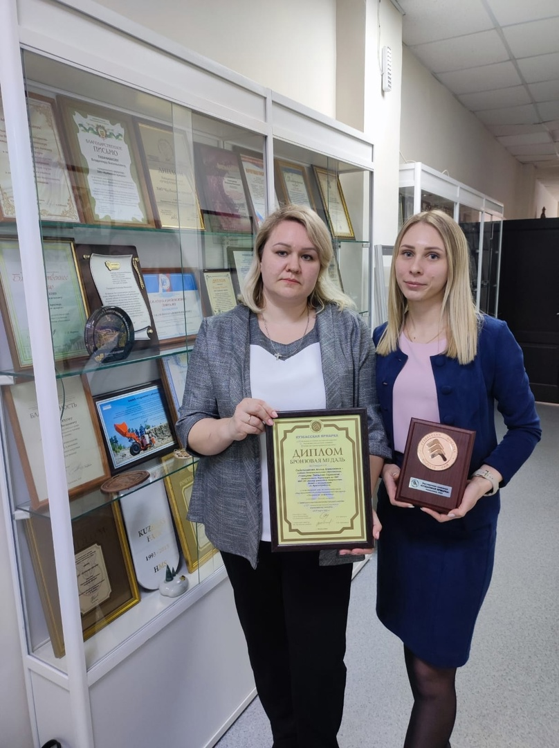
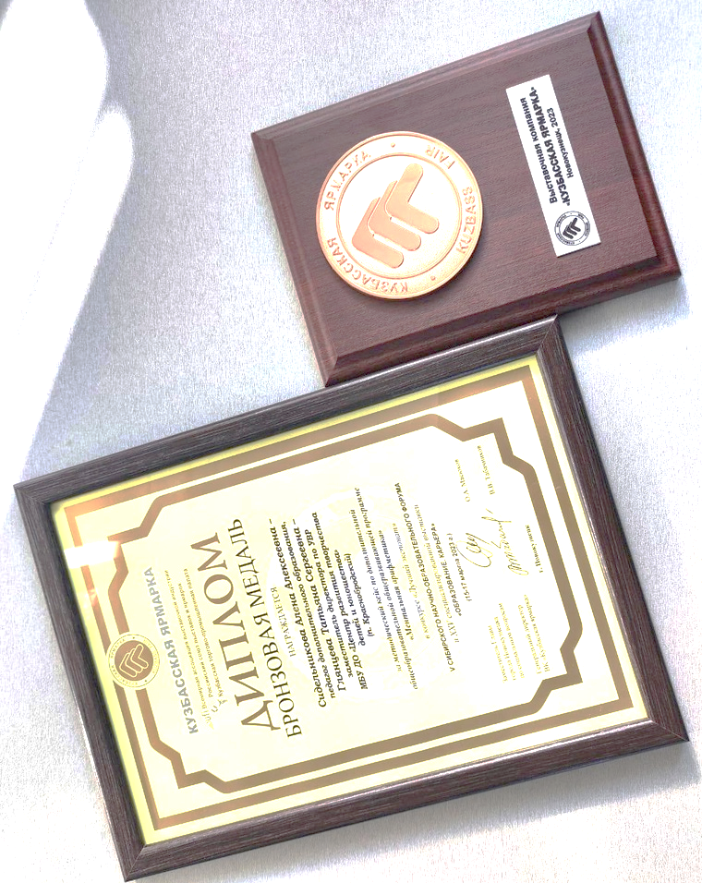
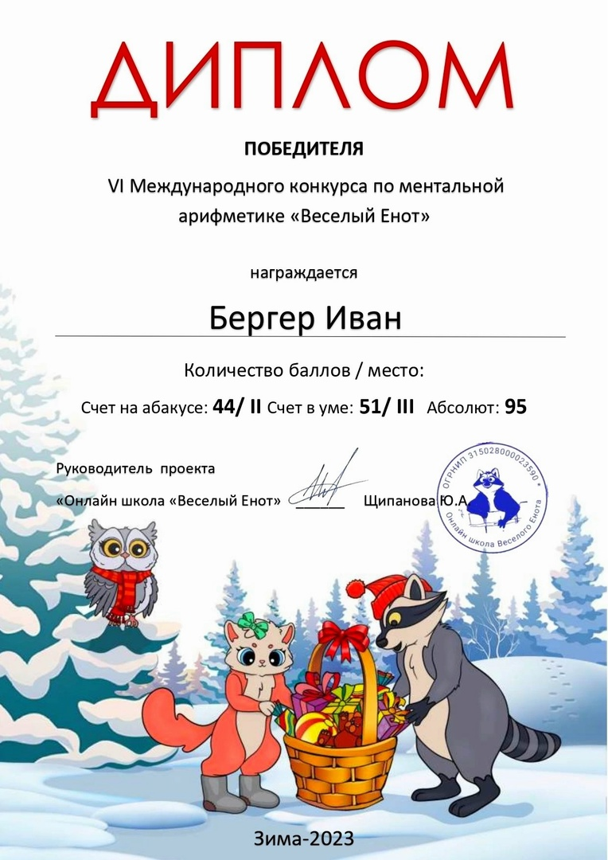
РЕЗУЛЬТАТИВНОСТЬ

Slide 7
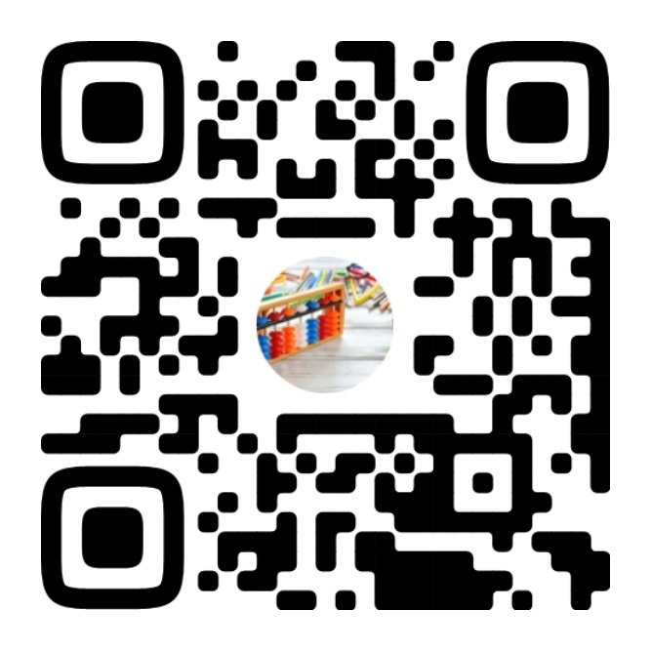
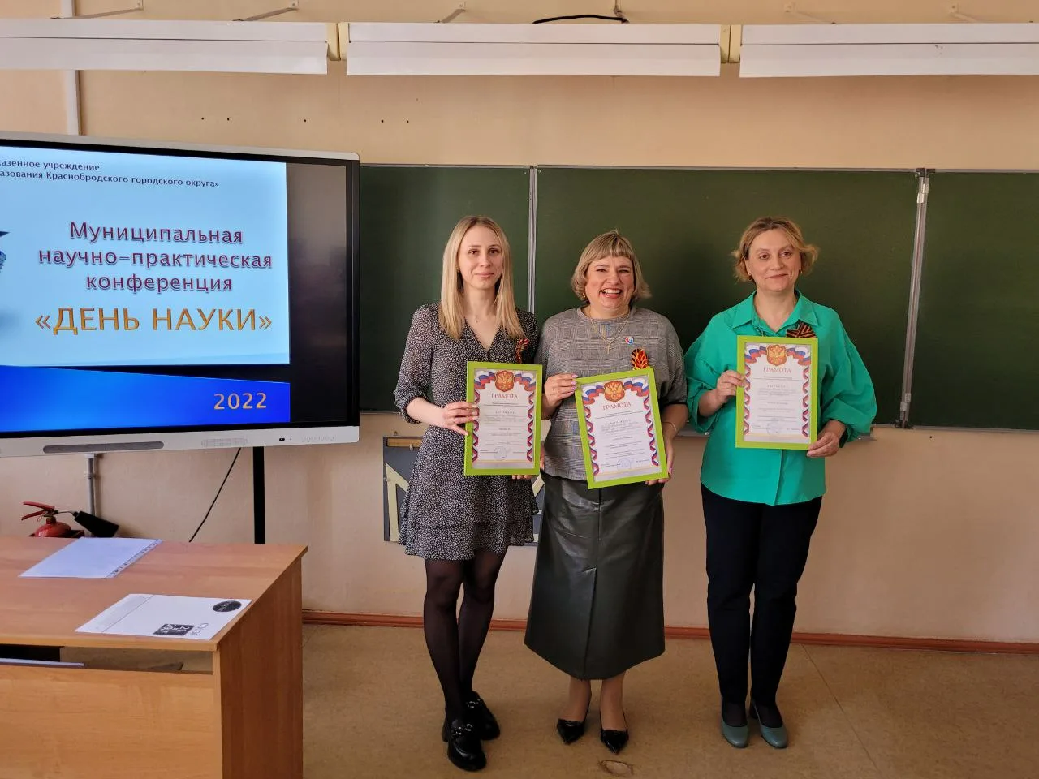
МЕРОПРИЯТИЯ ПО РАСПРОСТРАНЕНИЮ ОПЫТА РАБОТЫ

Slide 8
«УХО – НОС»

Slide 9
Благодарим
за внимание!

